Slide 1
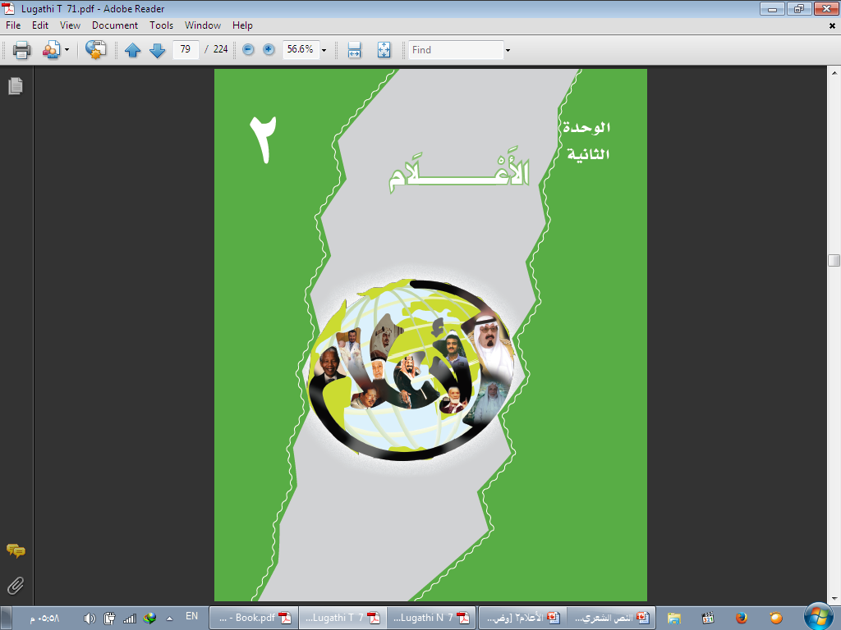
الموضوع : النص الشعري
كيف لم نحزن ؟!
ص 141

Slide 2
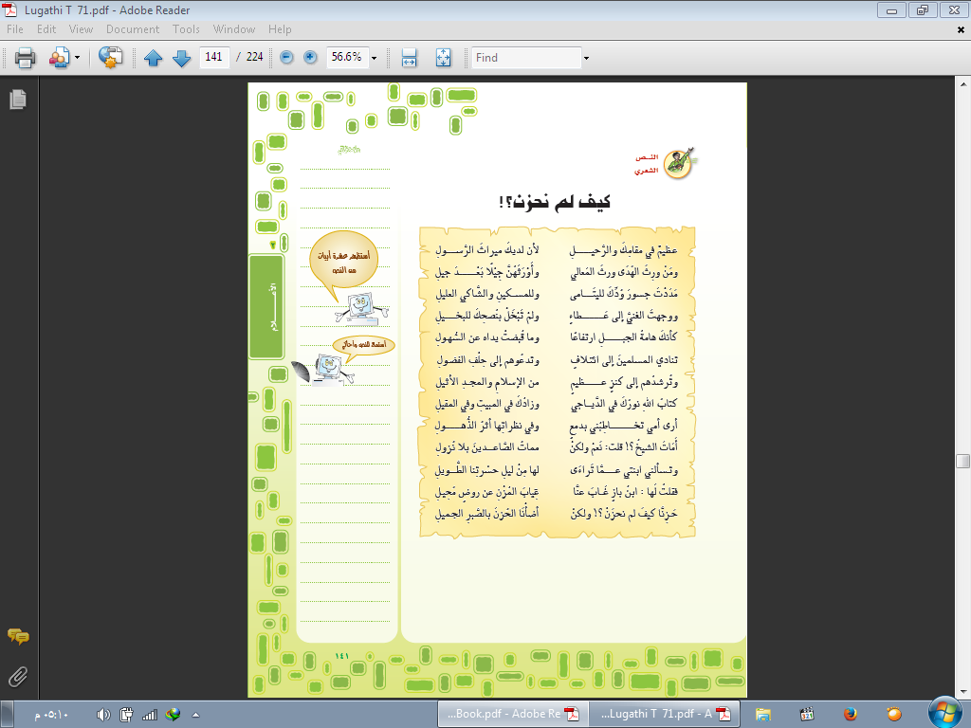

Slide 3
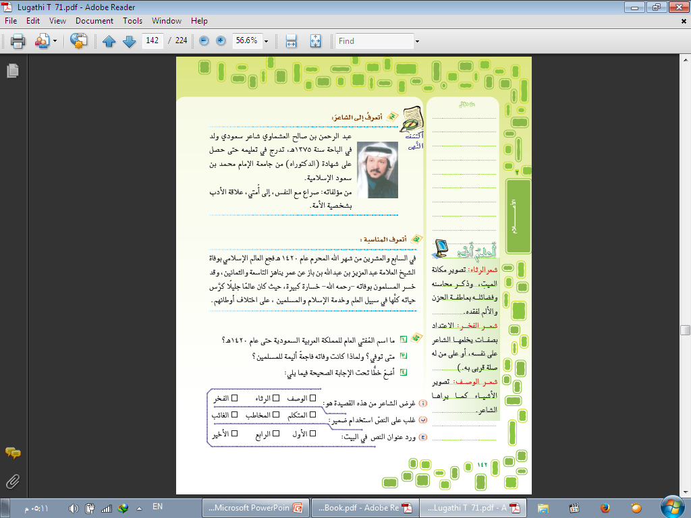
هو الشيخ عبدالعزيز بن باز .
√
√
√
توفى في 27\1\1420هجريا ، لأن الأمة فقدت بوفاته مفتيا وعالما وأبا رحيما كريما .

Slide 4
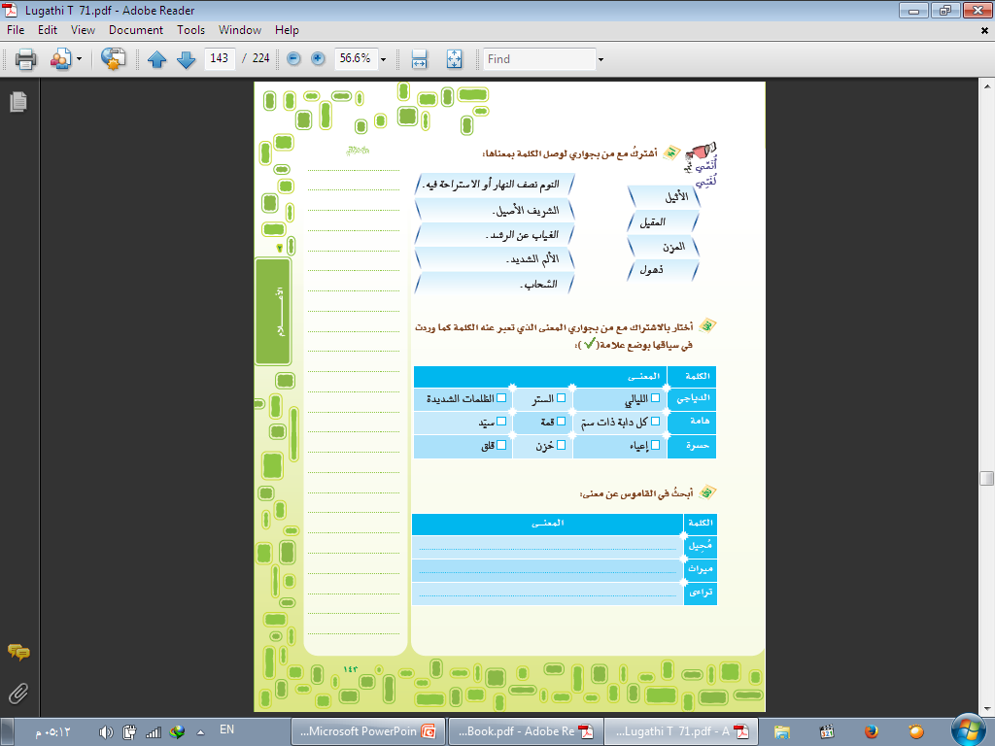
√
√
√
مجدب
ما ورث من المال والمجد
ظهر وبدا

Slide 5
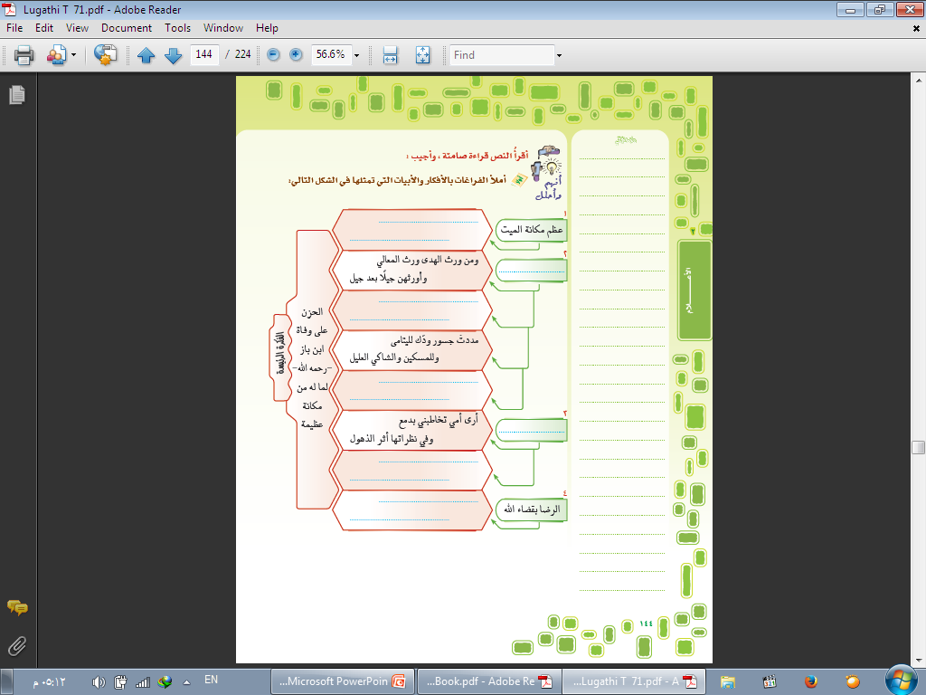
عظيم في مقامك والرحيل
لأن لديك ميراث الرسول
فضائل ومحاسن الميت
تنادي المسلمين إلى ائتلاف
وتدعوهم إلى حلف الفضول
كتاب الله نورك في الدياجي
وزادك في المبيت وفي مقيل
حزن الشاعر وذهول أسرته لموت الشيخ
وتسألني ابنتي عما تراءى
لها من ليل حسرتنا الطويل
حزنا كيف لم نحزن ؛ ولكن
أضأنا الحزن بالصبر الجميل

Slide 6
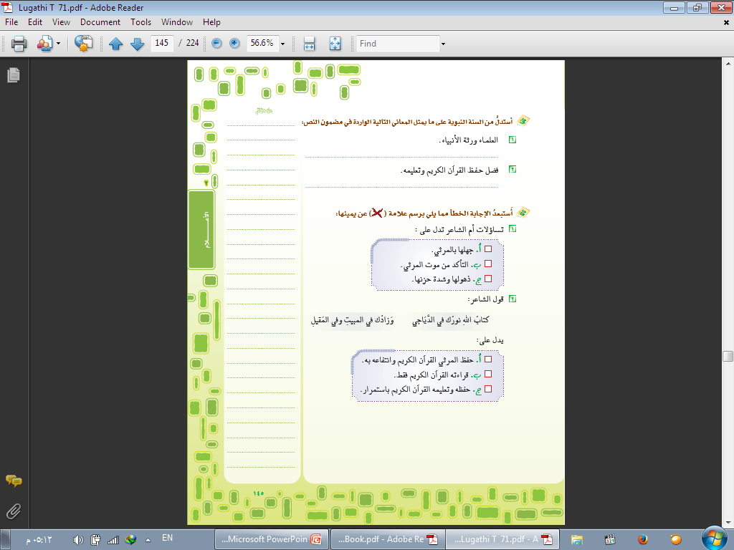
قال رسول الله صلى الله عليه وسلم:(من سلك طريقاً يلتمس فيه علماً سهل اللَّه له طريقاً إلى الجنة)
قال صلى الله عليه وسلم:(خيركم من تعلم القرآن وعلمه)
X
X

Slide 7
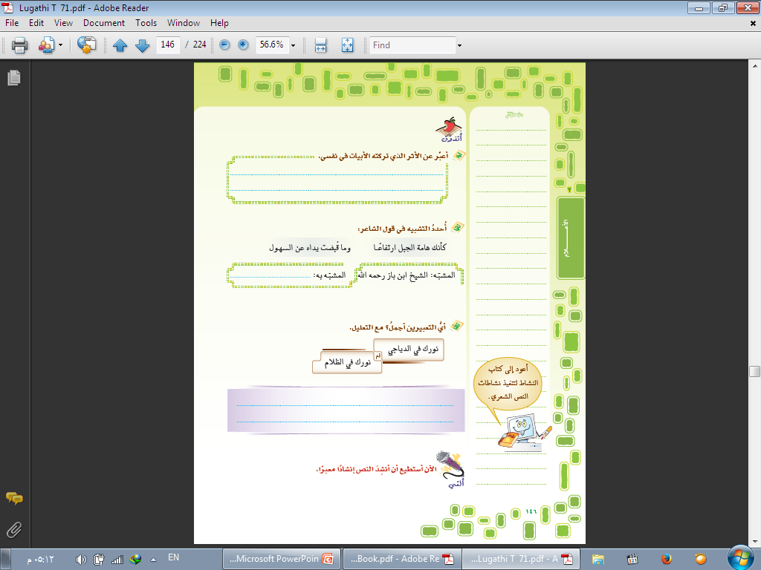
يترك للطالب
هامة الجبل
التعبير الأجمل :(نورك في الدياجي) ،لأن المقصود بالدياجي شدة الظلام أما نورك في الظلام يقصد ظلام الليل .

Slide 8
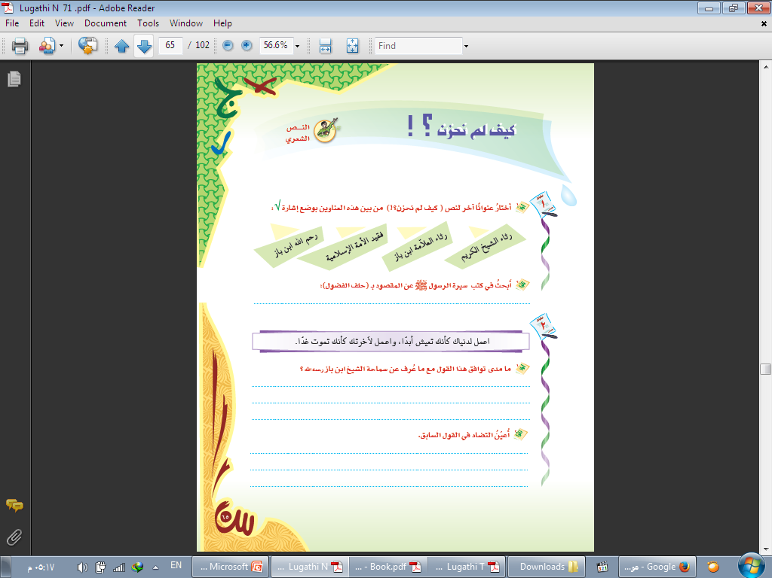
√
هو الحلف الذي عقدته قريش على ألا يجدوا مظلوماً بمكة إلا نصروه .
يتوافق هذا القول معه لأنه سعى في الدنيا للآخرة وعمل الخير وعند ما مات ترك علماً ينتفع به المسلمون .
( الدنيا X الآخرة ) ( تعيش X تموت )

Slide 9
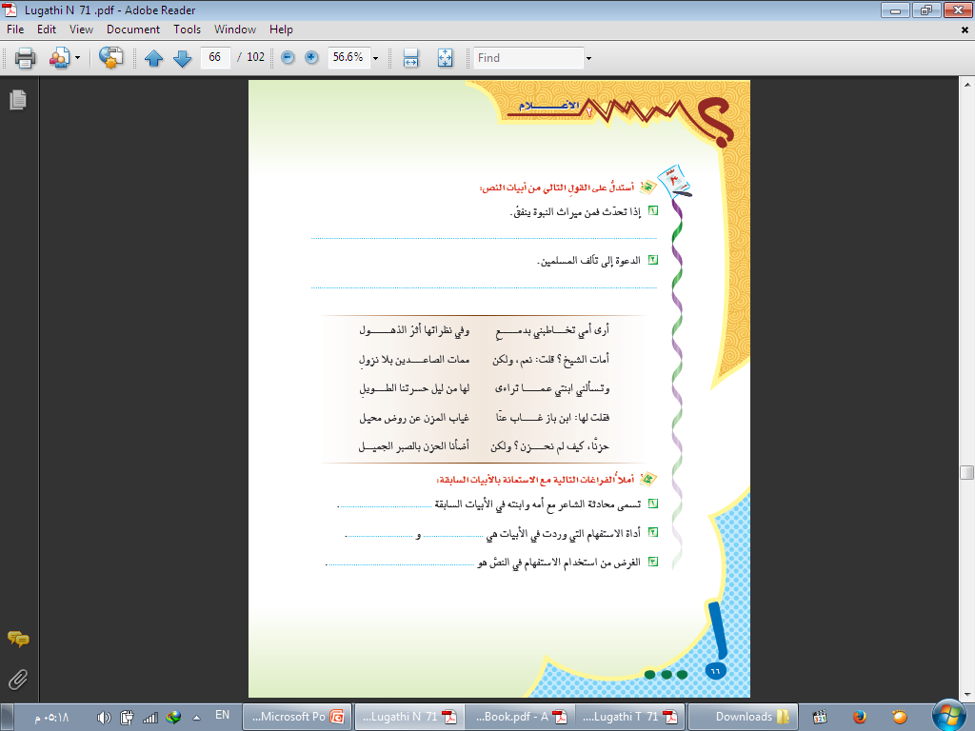
عظيم في مقامك والرحيل ** لأن لديك ميراث الرسول
تنادي المسلمين إلى ائتلاف ** وتدعوهم إلى حلف الفضول
حواراً
كيف
الهمزة
الحزن والألم

Slide 10
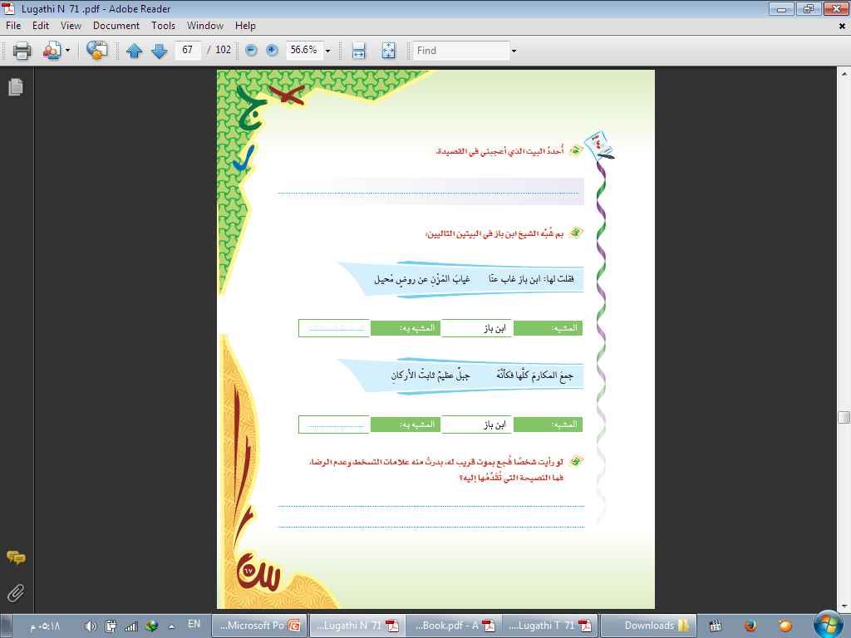
يترك للطالب
المزن
الجبل العظيم
ترديد قول إنا لله وإنا إليه راجعون ، ولا حول ولا قوة إلا بالله العظيم .

